Slide 1

Corso di Formazione
LA RICOSTRUZIONE DEI SINISTRI STRADALI

Slide 2
LA RICERCA POSTUMA DELLA VELOCITA’
Ordine di grandezza …
Coefficienti …

Slide 3
LA RICERCA POSTUMA DELLA VELOCITA’
Intervallo di reazione psicotecnica
1 minuto secondo
Durante tale intervallo, la decelerazione del veicolo è dovuta all’azione ritardatrice esercitata dal motore e dagli organi annessi, nel gergo tecnico definita “freno motore”, cui va ad aggiungersi quella connessa alla resistenza dell’aria, alla resistenza al rotolamento delle ruote e ad altre resistenze minori. Ai fini di una maggiore praticità, può anche ritenersi che tale decelerazione, nelle medesime condizioni di marcia innanzi specificate, abbia i seguenti valori:
autocarri ed autobus con motore diesel ………………………………. 0,90 ÷ 2,00 m/s²
autovetture ordinarie …………………………………………………. 0,80 ÷ 1,50 m/s²
motocicli e ciclomotori ……………….………………………………. 1,00 ÷ 1,50 m/s²

Slide 4
LA RICERCA POSTUMA DELLA VELOCITA’
Frenata volvente, che si pone in relazione allo spazio percorso durante il tempo intercorrente fra l’istante in cui le ruote soggiacciono alla stretta del freno e quello in cui queste, cessando di volvere, si bloccano e cominciano a strisciare al suolo, lasciandovi impressa l’orma dei pneumatici. Ciò posto, l’entità dello spazio percorso sotto frenatura volvente, senza tracce gommose visibili sul manto stradale, viene calcolato, in termini medi, attraverso l’applicazione della ben nota formula:
S = V_{m} * t
laddove:
S = spazio espresso in metri;
V_{m} = velocità media espressa in metri al secondo;
t = tempo della frenata volvente espresso in secondi.

Slide 5
LA RICERCA POSTUMA DELLA VELOCITA’
Traccia di frenata
Si ricorda che i coefficienti di attrito, così come vengono utilizzati nel contesto dei vari calcoli di cinematica, sono espressi da numeri puri, cioè risultati di rapporti fra due grandezze fra loro omogenee: la forza frenante (o la forza traente) e la pressione al suolo, quest’ultima data dal peso del veicolo stesso:
r = F/P

Slide 6
LA RICERCA POSTUMA DELLA VELOCITA’
Alla luce della sopra enunciata metodologia, il calcolo deve avere inizio operando sulla base della lunghezza della traccia di frenata, onde procedere poi a ritroso rispetto all’ordine cronologico della successione delle sopra descritte tre fasi.

Slide 7
LA RICERCA POSTUMA DELLA VELOCITA’
Frenata radente: V_{r} = √(2*g*r*S₁)
laddove:
Vr = velocità all’inizio della traccia di frenata, in m/s;
g = parametro costante di accelerazione gravimetrica = 9,8 m/s²;
r = coefficiente di attrito cinetico da bloccaggio delle ruote;
S₁ = lunghezza della traccia gommosa più estesa, misurata materialmente sul manto stradale, espressa in metri.
Nella frenata radente, la decelerazione è data da:
d₁ = g * r
mentre il tempo di durata della frenata stessa è data da :
t₁ = (V₁ - 0)/(g*r)

Slide 8
LA RICERCA POSTUMA DELLA VELOCITA’
Frenata volvente: V_{v} = √(V_{r}²+2*(g*f+d_{m})*S₂)
laddove:
V_{v} = velocità all’inizio della frenata volvente, in m/s;
f = coefficiente di attrito statico (al distacco) nel limite dell’aderenza delle gomme al suolo (senza tracce gommose);
d_{m} = decelerazione da freno-motore, in m/s²;
S₂ = spazio percorso sotto frenatura volvente (invisibile), in metri, quantificato così come segue:
S₂ = (V_{v} + V_{r})/2 * (V_{v} – V_{r})/(g*f+d_{m})

Slide 9
LA RICERCA POSTUMA DELLA VELOCITA’
Intervallo psicotecnico: V_{i} = √(V_{v}² + 2*dm*S₃)
laddove:
V_{i} = velocità al momento della percezione del pericolo, in m/s;
S₃ = spazio percorso durante l’intervallo di tempo psicotecnico;
relativamente a quest’ultima formula, considerata la durata dell’intervallo psicotecnico: i = 1 secondo (conducente medio), lo spazio S₃ viene così quantificato:
S₃ = (V_{i} + V_{v})/2 * (V_{i} – V_{v})/d_{m} laddove: i = (V_{i} - V_{v})/d_{m} = 1 secondo
S₃ = (V_{v} * i + ½ * d_{m} * i²) metri ove: i = 1 secondo, per cui:
S₃ = (V_{v} + ½ * d_{m}) metri

Slide 10
LA RICERCA POSTUMA DELLA VELOCITA’
più semplicemente;
mentre la velocità V_{i} può essere quantificata, più speditamente, così come segue:
V_{i} = (V_{v} + d_{m} * i) m/s ove: i = 1 secondo, per cui:
V_{i} = (V_{v} + d_{m}) m/s più semplicemente.
Lo spazio di totale arresto S_{a}, relativo alle tre suddette fasi è dato da:
S_{a} = S₁ + S₂ + S₃
ovverosia:
S_{a} = S₁ + (V_{v} + V_{r}/2) * (V_{v} – V_{r}/g*f+d_{m}) + (V_{i} + V_{v}/2) * (V_{i} – V_{v}/d_{m}) metri
mentre il tempo di durata dell’intera frenata, dal momento della percezione del pericolo a quello dell’arresto del veicolo, è dato da:
T = V_{r}/(g*r) + V_{v} – V_{r}/g*f+d_{m} + V_{i} – V_{v}/d_{m} secondi

Slide 11
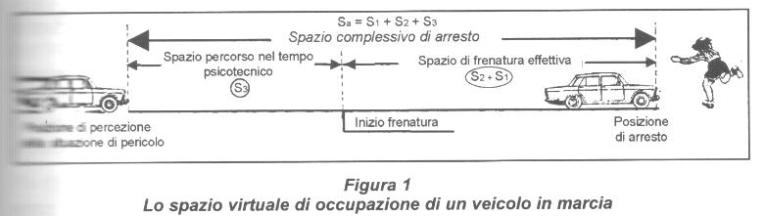
LA RICERCA POSTUMA DELLA VELOCITA’

Slide 12
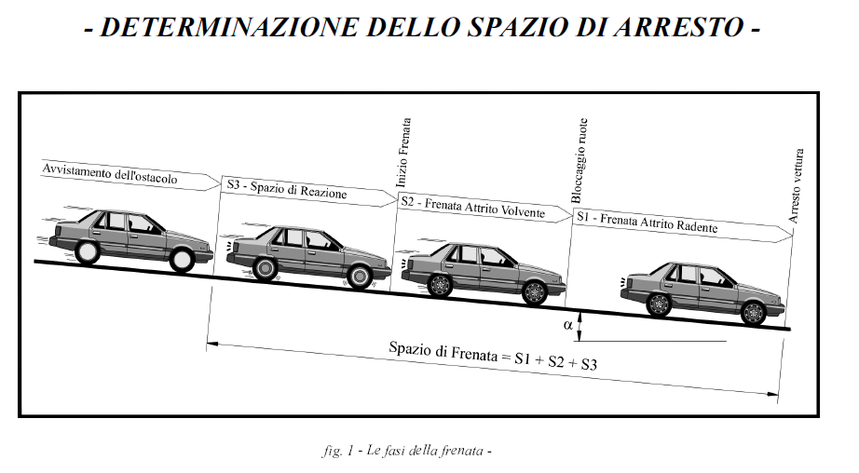
LA RICERCA POSTUMA DELLA VELOCITA’

Slide 13
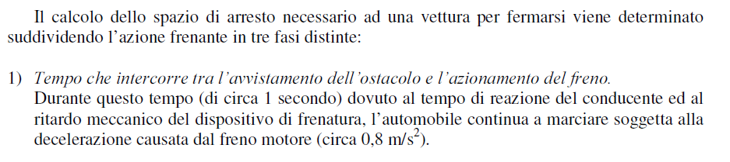
LA RICERCA POSTUMA DELLA VELOCITA’

Slide 14
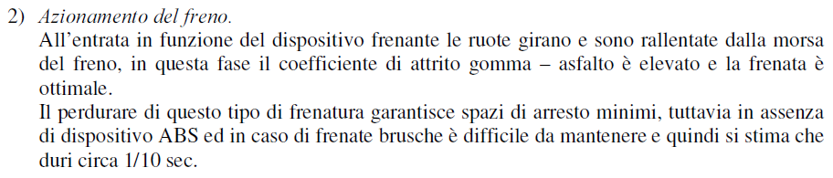
LA RICERCA POSTUMA DELLA VELOCITA’
Corso di Formazione La Ricostruzione dei sinistri stradali - Relatore P.A. ing. Amedeo Ammaturo

Slide 15
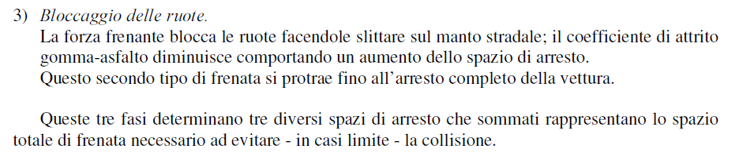
LA RICERCA POSTUMA DELLA VELOCITA’

Slide 16
LA RICERCA POSTUMA DELLA VELOCITA’
ESEMPIO n°1 – casistica esemplificativa
Il conducente di un autoveicolo, ponendo in essere una energica azione frenante, riesce ad arrestarne la marcia (senza collidere o addivenendo ad una collisione di lievissima entità, tanto da potersi trascurare); sul manto stradale, asciutto ed avente un andamento pianeggiante o con pendenza irrisoria e, quindi, ininfluente, vengono rinvenute tracce gommose di frenata, impresse da pneumatici in buone condizioni, estese 28 metri.
La verosimile velocità V_{r} del veicolo, all’inizio della “frenata radente” viene così quantificata:
V_{r} = √(2*9,8*0,70*28) = √(384,6) = 19,6 m/s = 70 km/h circa

Slide 17
LA RICERCA POSTUMA DELLA VELOCITA’
Il coefficiente di attrito cinetico, più appropriato al caso, viene desunto dall’apposita tabella, procedendo per tentativi, in relazione alla “velocità media” di 35 km/h, alla quale corrisponde il valore di r = 0,67; tale valore può congruamente venire arrotondato a 0,70 in considerazione delle varie resistenze esterne (resistenza alla trazione in orizzontale ed in rettifilo), prima fra tutte quella dell’aria.
Nella circostanza, il valore della decelerazione intervenuta viene dato da:
d₁ = (9,8 * 0,70) m/s² = 6,86 m/s²
mentre il tempo di durata della stessa frenata è dato da:
t₁ = 19,6/6,86 sec = 2,8 secondi circa.

Slide 18
LA RICERCA POSTUMA DELLA VELOCITA’
… Tenendo quindi conto di una congrua “frenata volvente” …
… ricaviamo dalle apposite tabelle il relativo coefficiente «f» ” …
… mettendoci ovviamente nel range di una velocità media tra i 70 km/h ed i 75 km/h …

Slide 19
LA RICERCA POSTUMA DELLA VELOCITA’
Per cui valutando la velocità media tra quella iniziale e finale
V_{m} = (19,6 + 20,918)/2 = 40,518/2 = 20,259 m/s
Dalle tabelle noto il coefficiente «f» pari a 0,58 ed arrotondato a 0,60
ricaviamo il valore della decelerazione in fase di frenata volvente:
d₂ = (9,8*0,60+0,8) m/s² = 6,68 m/s²

Slide 20
LA RICERCA POSTUMA DELLA VELOCITA’
mentre, il tempo di durata della frenata volvente stessa viene ricavato come segue:
t₂ = (20,918 – 19,6)/6,68 = 1,318/6,68 = 0,20 secondi circa.
Per quanto precede, lo spazio percorso sotto frenata volvente viene dato da:
S₂ = (V_{v} + V_{r})/2 * (V_{v} – V_{r})/(g*f+d_{m})
S₂ = (20,259) * 1,318/6,68 = 410,427/100 = 4,00 metri circa.

Slide 21
LA RICERCA POSTUMA DELLA VELOCITA’
Infine, tenendo anche conto del seppur minimo decadimento di velocità, dovuto al solo freno motore, durante l’intervallo psicotecnico del conducente (i = 1 secondo circa), la “velocità iniziale” al momento dell’avvistamento del pericolo è data da:
V_{i} = (V_{v} + d_{m}) m/s
V_{i} = (20,918 + 0,8) m/s = 21,718 m/s = 78 km/h circa,

Slide 22
LA RICERCA POSTUMA DELLA VELOCITA’
atteso che il valore della decelerazione (d_{m} = 0,8 m/s²), nell’unità di tempo (1 secondo) esprime anche quello della differenza di velocità (∆V = 0,8 m/s).
Per quanto precede, la lunghezza dello spazio percorso durante l’intervallo psicotecnico viene quantificato come segue:
S₃ = (V_{v} + ½ * d_{m})
S₃ = (20,918 + (0,8/2)) m = (20,918 + 0,4) m = 21,318 metri,

Slide 23
LA RICERCA POSTUMA DELLA VELOCITA’
In ultimo lo spazio totale di arresto (S_{a}) è dato da:
S_{a} = (28 + 4 + 21) m = 53 metri circa,
mentre lo spazio di frenata vero e proprio (S_{f}) è dato da:
S_{f} = (28 + 4) m = 32 metri circa.

Slide 24
LA RICERCA POSTUMA DELLA VELOCITA’
Il tempo di durata dell’intera manovra frenante, comprensivo anche dell’intervallo psicotecnico, è dato da:
T = (2,8 + 0,2 + 1) sec = 4 secondi circa.

Slide 25
LA RICERCA POSTUMA DELLA VELOCITA’
Considerazioni sul coefficiente di attrito.
I fattori di forma K:
Autocarri: ………………………………….. K = 3 A = 5 – 9
Autobus: ……………………………………. K = 2,25 A = 3,50 – 6
Autovetture ordinarie: ……………….. K = 1 – 1,40 A = 1,25 – 2
Autovetture da corsa con profilo aerodinamico accentuato:
………………………………………………….... K = 0,25 – 0,50 A = 0,60 – 1

Slide 26
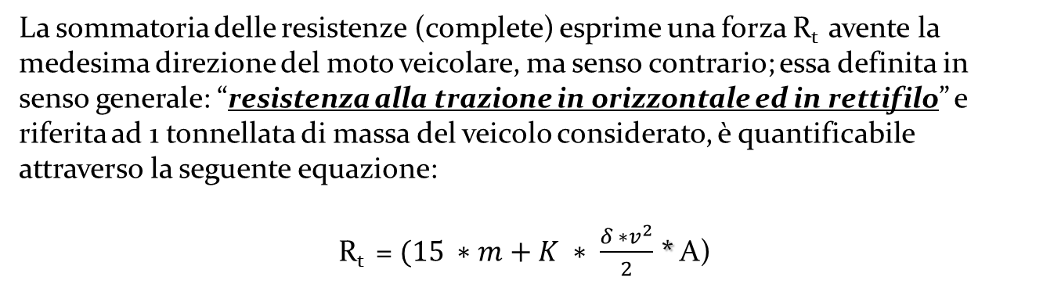
LA RICERCA POSTUMA DELLA VELOCITA’
La sommatoria delle resistenze (complete) esprime una forza R_{t} avente la medesima direzione del moto veicolare, ma senso contrario; essa definita in senso generale: “resistenza alla trazione in orizzontale ed in rettifilo” e riferita ad 1 tonnellata di massa del veicolo considerato, è quantificabile attraverso la seguente equazione:
R_{t} = $(15 ∗m+K ∗ \frac{δ ∗v^{2}}{2}$ * A)

Slide 27
LA RICERCA POSTUMA DELLA VELOCITA’
Il conducente di un autoveicolo, ponendo in essere una energica azione frenante, riesce ad arrestarne la marcia (senza collidere o addivenendo ad una collisione di lievissima entità, tanto da potersi trascurare); sul manto stradale asciutto e con andamento pianeggiante (o con pendenza irrisoria e quindi ininfluente), vengono rinvenute tracce gommose di frenata, impresse da pneumatici in buone condizioni, estese 66 metri.
Le caratteristiche del veicolo suddetto sono le seguenti:
massa m_{a} = 700 kg;
coefficiente di forma K = 1;
sezione maestra A = 1,25 m²;
la densità dell’aria δ = 0,12.
Si vuole conoscere qual’era la verosimile velocità del veicolo nel momento in cui le ruote, bloccate dalla morsa del freno, hanno incominciato a strisciare sul piano viabile, lasciandovi impresse le orme dei propri pneumatici.

Slide 28
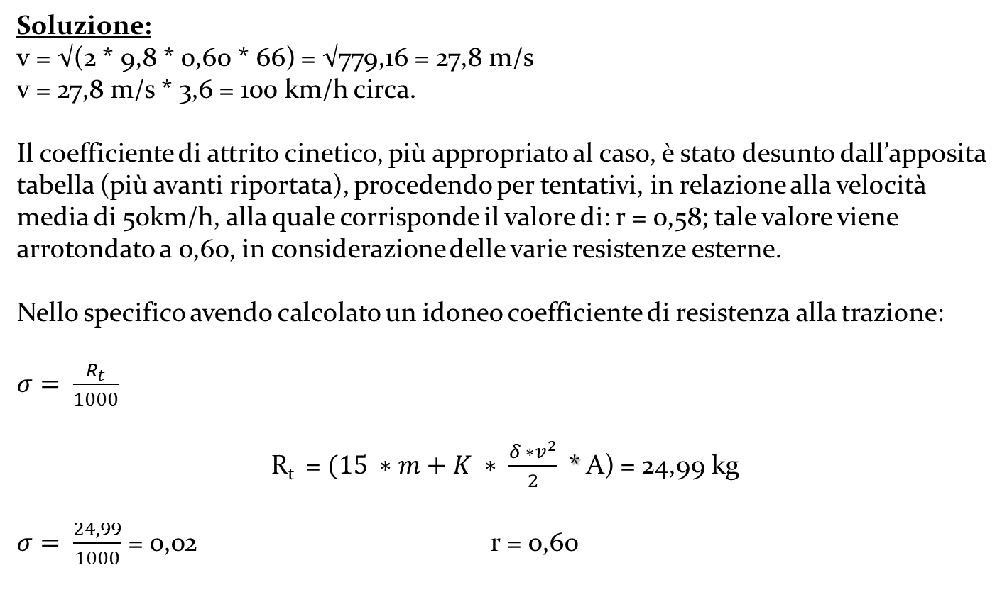
LA RICERCA POSTUMA DELLA VELOCITA’
Soluzione:
v = √(2 * 9,8 * 0,60 * 66) = √779,16 = 27,8 m/s
v = 27,8 m/s * 3,6 = 100 km/h circa.
Il coefficiente di attrito cinetico, più appropriato al caso, è stato desunto dall’apposita tabella (più avanti riportata), procedendo per tentativi, in relazione alla velocità media di 50km/h, alla quale corrisponde il valore di: r = 0,58; tale valore viene arrotondato a 0,60, in considerazione delle varie resistenze esterne.
Nello specifico avendo calcolato un idoneo coefficiente di resistenza alla trazione:
$σ= \frac{R_{t}}{1000}$
$\text{R}\text{t}\text{ = }(15 ∗m+K ∗ \frac{δ ∗v^{2}}{2}\text{ ∗ }\text{A}\text{)}$ = 24,99 kg
$σ= \frac{24,99}{1000}$ = 0,02 r = 0,60

Slide 29
LA RICERCA POSTUMA DELLA VELOCITA’
… VELOCITA’ DI ENTRATA IN CAMPO DEDOTTA DALLA ESTENSIONE DELLO SPAZIO TOTALE DI ARRESTO DI UN VEICOLO …

Slide 30
LA RICERCA POSTUMA DELLA VELOCITA’
Viene definito Spazio di Frenatura (S_{f}) quello attinente al vero e proprio intervento frenante, successivo al superamento del cosiddetto tempo di reazione psicotecnica.
La formula dello spazio di frenatura è la seguente:
S_{f} = V²/(2*d)
ove:
d = g * f
per cui
S_{f} = V²/(2 * g * f)
nelle quali, la simbologia è la seguente:
S_{f} = spazio di frenatura;
V = velocità iniziale del veicolo;
d = decelerazione;
g = accelerazione di gravità;
f = coefficiente di frenatura, in questa ipotesi, volvente.

Slide 31
LA RICERCA POSTUMA DELLA VELOCITA’
Viene, invece, definito Spazio di Arresto (S_{a}) lo spazio complessivo, necessario per arrestare un veicolo, che lo stesso percorre dall’istante della percezione di un pericolo, ovvero della insorgenza di una esigenza di frenare, da parte del conducente, fino al momento in cui il veicolo si ferma. Lo spazio di arresto è costituito, pertanto, dallo spazio che il veicolo percorre durante il tempo di reazione psicofisica del conducente e tecnica degli organi del veicolo (nell’insieme, definito intervallo di reazione psicotecnica, che indichiamo genericamente con t) più lo spazio di frenatura.
Per quanto precede, la formula dello spazio di arresto è la seguente:
S_{a} = V * t + (V²/2 * g * f)
sviluppando e semplificando la quale, si ottiene:
V = √(d * t)² + (2 * d * S_{a} – d * t)

Slide 32
LA RICERCA POSTUMA DELLA VELOCITA’
ESEMPIO – casistica esemplificativa
Il conducente di un’autovettura, avvistato un ostacolo sulla carreggiata, pone in essere un’ottimale frenata; dal momento dell’avvistamento del pericolo a quello in cui si ferma, percorre complessivamente 80 metri circa senza lasciare tracce e senza collidere
Il valore della velocità di entrata in campo del veicolo, stimando essere intervenuta una decelerazione d = (9,8 * 0,70) = 6,86 m/s² e considerando l’intervallo psicotecnico del conducente t = 1 sec, è quantificabile come segue:
V = √((9,8 * 0,70 * 1)² + 2 * 9,8 * 0,70 * 80) – (9,8 * 0,70 * 1) = √(6,86² + 1097,6) – (6,86) = 26,97 m/s = 97 km/h circa.

